Slide 1
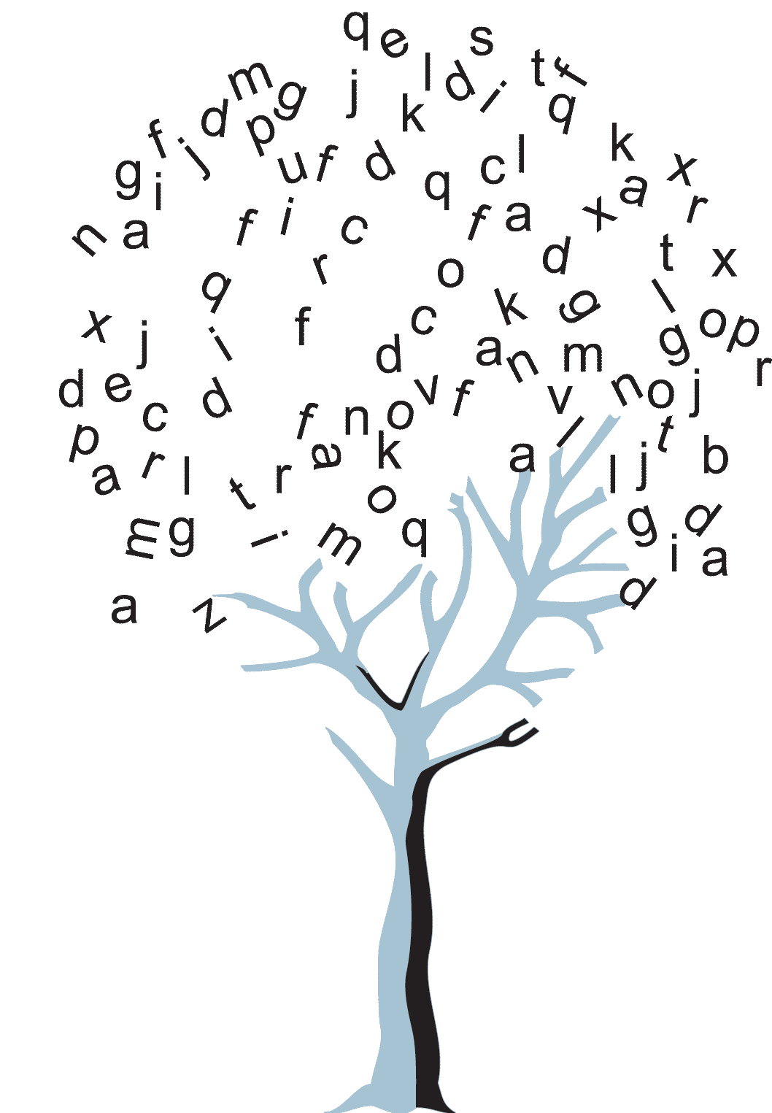
LITERATURA generación del 27

Slide 2
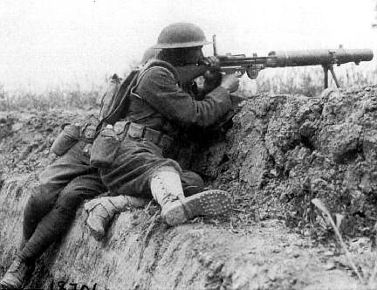
LOS COMIENZOS DEL S. XX
Europa antes de la Primera Guerra Mundial
Fueron de un gran optimismo inspirado por la prosperidad económica y por los avances técnicos y científicos. La modernidad se instaló de forma definitiva.
La democratización, la inserción de las mujeres en la vida pública y política y los movimientos obreros terminaron de crear una sociedad de masas.
En 1914 estalló la Primera Guerra Mundial, que pronto mostró su cara más catastrófica.

Slide 3
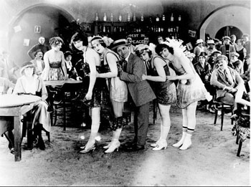
LOS COMIENZOS DEL S.XX
Europa tras la Primera Guerra Mundial
La posguerra mostro un continente destruido y traumatizado. Además, en 1917 tuvo lugar en Rusia la revolución bolchevique. Ese pánico rojo provoco la expansión por Europa de opciones fascistas como vía de contención del comunismo.
Desde 1924, la economía mejoro y las relaciones internacionales entraron en una época de distensión. Se abrió un periodo conocido como felices años 20, surgió una sociedad de consumo. Pero la prosperidad fue efímera, ya que el crac bursátil de 1929 anticipo una profunda crisis económica.

Slide 4
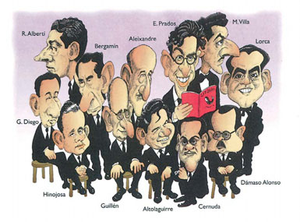
GENERACIÓN DEL 27
CARACTERÍSTICAS DE LA GENERACIÓN DEL 27
Poceden de familias burguesas liberales muy cultas.
Mantienen una evolución conjunta.
Síntesis entre vanguardia y tradición: Aglutinan poesía popular y tradiciona.Usan esquemas métricos tadicionales(romances y sonetos), y se ven influidos por corrientes de vanguardia (creacionismo) y autores contemporáneos (Juan Ramón).
Renovación poética: Recuperan versos y estrofas dela tradición española (romance y soneto) y desarrollan el empleo del verso libre, el ritmo se asienta en la reiteración de ideas, palabras, acentos o estructuras sintácticas.

Slide 5
GENERACIÓN DEL 27
ETAPAS:
1ª ETAPA (HASTA 1927): Influencia del neopopularismo: (Romancero Gitano de Lorca y Marinero en tierra de Albert)i y las vanguardias, de Ramón Gómez de la Serna y de Juan Ramón Jiménez, lo que los orienta a la poesía pura, basada en metáforas deslumbrantes. Admiración por Góngora. Ej: La voz a ti debida y razón de amor de Pedro Salinas.
(A través del amor, el yo poético descubre el tú esencial de la persona amada)
Cántico de Jorge Guillén. (El poeta optimista considera que el mundo está bien hecho)
2ª ETAPA (1927-1936): Creciente rehumanización de la poesía por la influencia del surrealismo. Temas: amor, inquietudes o frustraciones humanas.
La realidad y el deseo de Cernuda.
Poeta en Nueva York de Lorca
Sobre los ángeles de Alberti.
La destrucción o el amor, espadas como labios de Aleixandre
3ª ETAPA (HASTA 1939): A partir de la Guerra Civil, la política y la lucha se reflejan en la creación artística, y tras el final del conflicto, el grupo se dispersa y cada poeta sigue su camino personal.

Slide 6
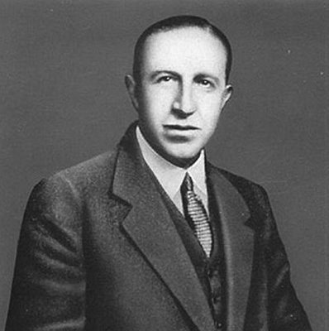
PEDRO SALINAS
La poesía era un modo de indagación en la esencia de la realidad y en la experiencia vivida, y sobre todo un ahondamiento intelectual en el sentimiento del amor.
Tres virtudes que el poeta consideraba esenciales: belleza, autenticidad y inteligencia. Poseía aparente sencillez de su lenguaje
Presagios, Seguro azar, Fábula y signo... que lo consagran como el gran poeta del amor.

Slide 7
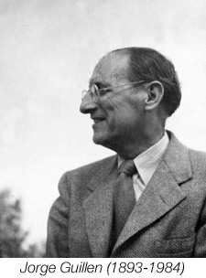
JORGE GUILLÉN
El más próximo a la poesía pura . El tema central de sus versos: el entusiasmo vital y el optimismo. Estilo desnudo y pulido.
Su obra Aire Nuestro abarca tres ciclos: Cántico, se centra en la contemplación y la celebración de la vida; Clamor, incorpora rechazo al dolor y la injusticia, sin perder el optimismo; y Homenaje, dedica a distintos personajes de la historia y la literatura.

Slide 8
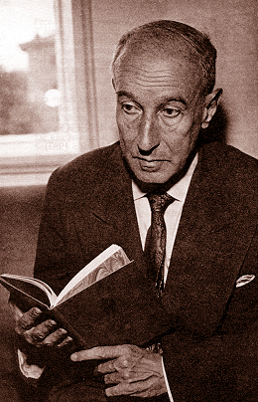
GERARDO DIEGO
Como creador vanguardista fue representante del creacionismo, y escribió en esta línea poemas con imaginativas metáforas.
Su poesía destaca por el dominio de los recursos vanguardistas y clásicos que se emplean con sensibilidad e imaginación.
Pertenecen a su vertiente innovadora: Imagen, Manual de Espumas o la Fábula de Equis y Zeda.
En la línea tradicional se incluyen: Versos humanos, Versos divinos o Soria.

Slide 9
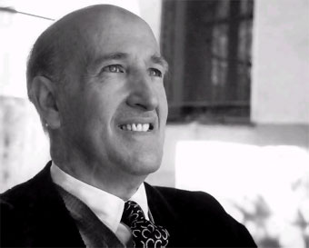
VICENTE ALEIXANDRE
En una primera etapa ve al hombre como criatura angustiada y desvalida, cuya aspiración liberadora es fundirse con la naturaleza. Buscará en la solidaridad humana una salida al desvalimiento.
La poesía de Aleixandre se caracteriza por el verso libre lleno de imágenes visionarias que se suceden generando sugerencias.
Pertenecen a su primera etapa: Ámbito, Pasión de la tierra, La destrucción o el amor y Sombra de paraíso.
Otros títulos: Historia del corazón o En un vasto dominio.

Slide 10
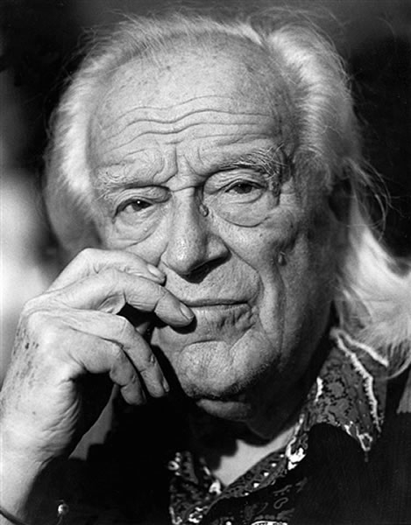
RAFAEL ALBERTI
Gaditano.
En un primer momento sigue la poesía popular y tradicional, en temas como la añoranza de su tierra marinera.
Después, atraviesa una etapa vanguardista en la que recurre a temas como la soledad del hombre en un mundo sin sentido.
Durante la guerra y su militancia recae en una poesía al servicio de la causa republicana.
En el destierro, añora España.
Titulos: Marinero en tierra, Sobre los ángeles, Entre el clavel y la espada etc.
“Se equivocó la paloma”
https://www.youtube.com/watch?v=M1LFC643-l0

Slide 11
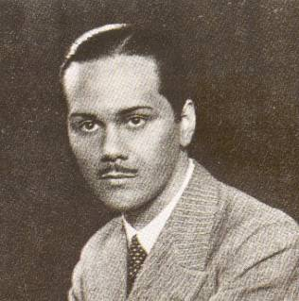
LUIS CERNUDA
Sevillano y homosexual.
Se siente un hombre inadaptado que plasma en sus obras la contradicción entre los anhelos personales y la realidad.
Temas:
Soledad
Deseo de la belleza absoluta
Amor
La realidad y el deseo
“Donde habite el olvido”
https://www.youtube.com/watch?v=LNCCHBwcEAU
Estilo (influenciado por el surrealismo, Garcilaso y Bécquer)
Uso del verso libre
No ornamentación
Lenguaje aparentemente coloquial pero muy elaborado

Slide 12
FEDERICO GARCÍA LORCA
POESÍA
TEATRO
Temas
Conflicto entre la realidad y el deseo
El amor condenado a la soledad y a la muerte
Mujeres protagonistas
Lenguaje de inspiración popular
Muchas metáforas y símbolos.
Su producción dramática se divide en 3 grupos:
Las farsas: La zapatera prodigiosa
El drama surrealista: Así que pasen cinco años…
La tragedia de ambiente rural: Bodas de sangre, Yerma, La casa de Bernarda Alba…
Fusión de elementos populares e innovaciones vanguardistas.
Temas:
Nostalgia de infancia
La pena
La muerte
El destino
La deshumanización
Deslumbrantes metáforas
Dominio técnico
Uso de la simbología
Poemas: Romancero gitano, Poeta en Nueva York…
Romance de la luna
https://www.youtube.com/watch?v=Z4eLNavYOIg

Slide 13
